Slide 1
BOOK MANAGEMENT
BOOK MANAGEMENT
NHÓM 5
TRƯƠNG ĐÌNH ĐẠT
LÊ TRẦN TRUNG TUẤN
INDEX.HTML

Slide 2
/TABLE OF CONTENTS
/01
/THEORY CONCEPTS
/02
/DESIGN SYSTEM
/03
/ Implementation and Evaluation
BOOK MANAGEMENT
Node JS
React JS
…
Function
…
Implementation
Evaluation
INDEX.HTML

Slide 3
/01
/THEORY CONCEPTS
BOOK MANAGEMENT
INDEX.HTML

Slide 4
/THEORY CONCEPTS
/NODE JS
/REACT JS
BOOK MANAGEMENT
/Back-end
/Node.js module is a JavaScript library
/npm (node package manager) is a tool to create and manage JavaScript libraries for Node.js
/Front-end
/Reactjs is a Javascript library.
INDEX.HTML

Slide 5
/THEORY CONCEPTS
/MySQL
/MySQL
/MySQL Workbench
BOOK MANAGEMENT
/Database
/MySQL is a database management system
/MySQL is well suited for applications that access databases on the internet.
/MySQL Workbench is a database access tool
INDEX.HTML

Slide 6
<BOOK MANAGEMENT>
BOOK MANAGEMENT
API application to programmatically build a book management website.
INDEX.HTML

Slide 7
/02
/DESIGN SYSTEM
BOOK MANAGEMENT
INDEX.HTML

Slide 8
/FUNCTION
/ Information
/ Management
/ Search
/User
BOOK MANAGEMENT
Cho phép xem các thông tin liên quan đến sách : Tên sách
Cho phép tìm kiếm tên sách …
Người quản trị có thể cập nhật, thêm, sửa, xoá các thông tin các cuốn sách, loại sách
Người dùng có thể xem , tìm kiếm thông tin các cuốn sách
INDEX.HTML

Slide 9
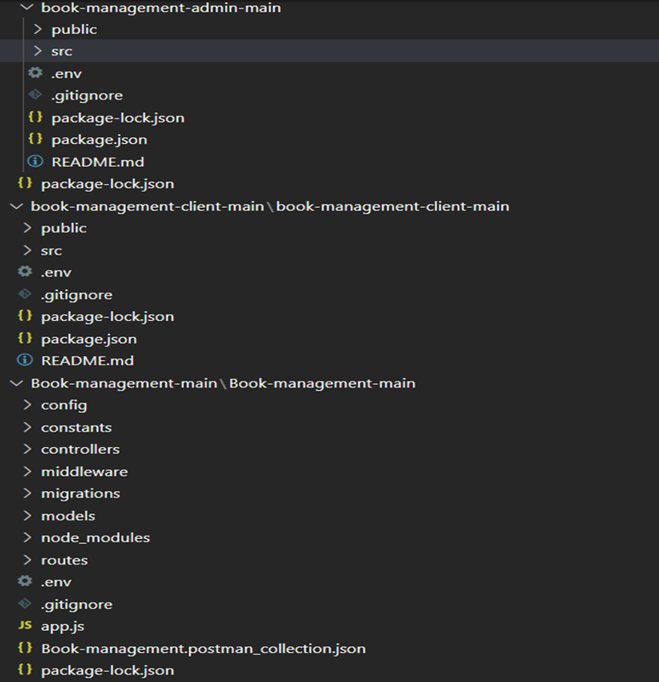
/Folder Organization
BOOK MANAGEMENT
INDEX.HTML

Slide 10
/03
/Implementation and Evaluation
BOOK MANAGEMENT
INDEX.HTML

Slide 11

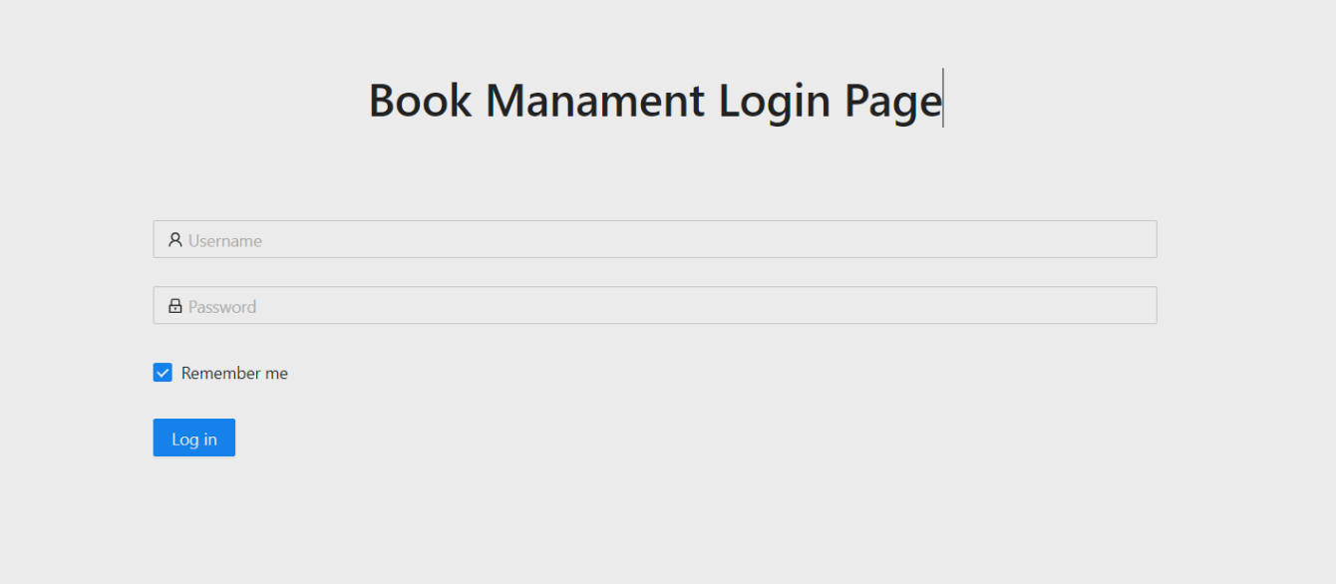
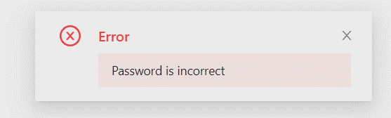
/Sign in <Admin page>
BOOK MANAGEMENT
INDEX.HTML

Slide 12
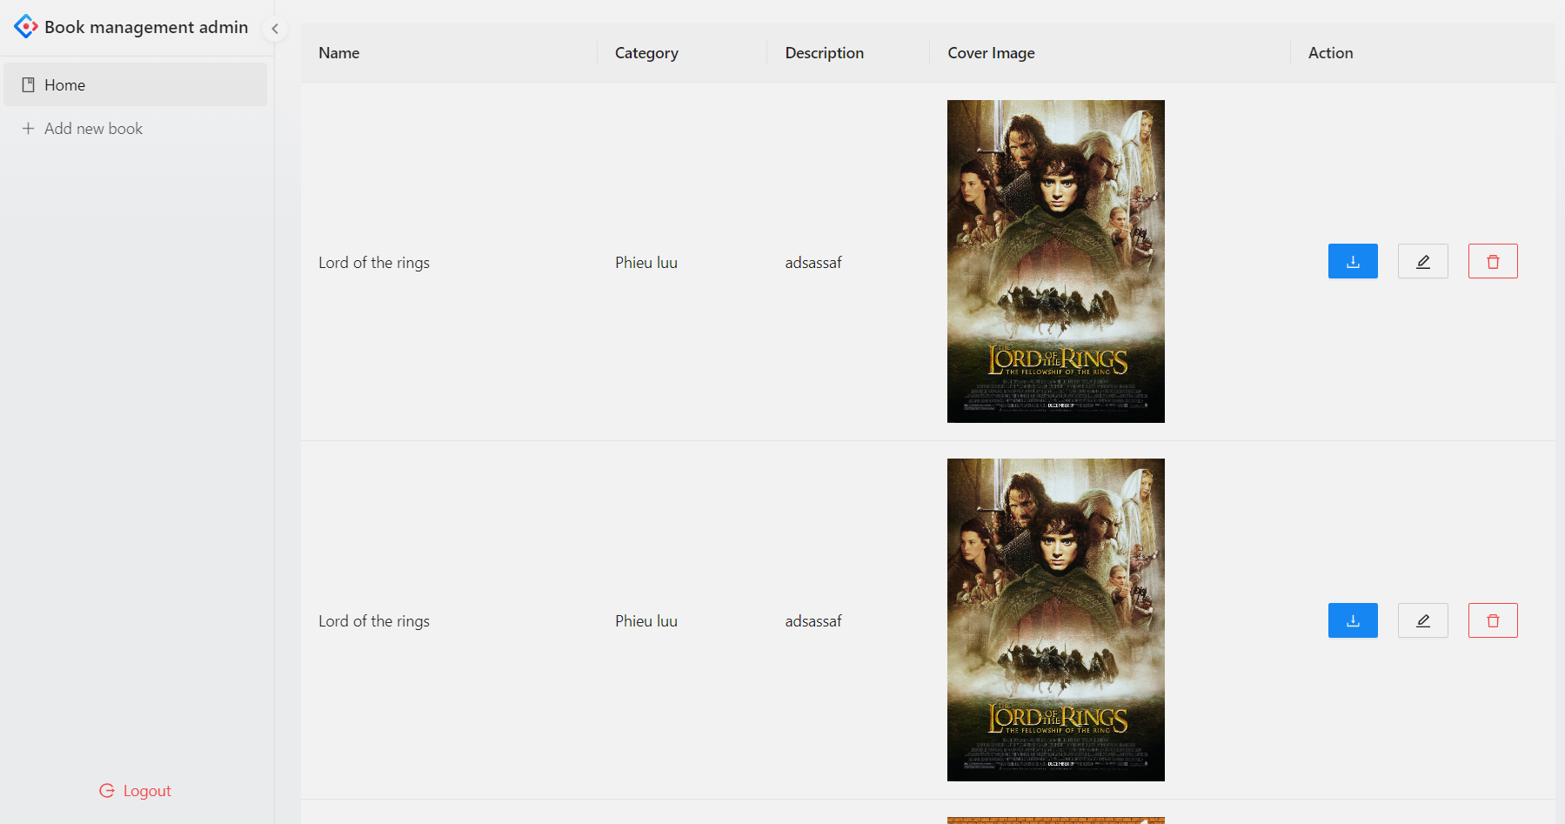
/Sign in <Admin page>
BOOK MANAGEMENT
INDEX.HTML

Slide 13
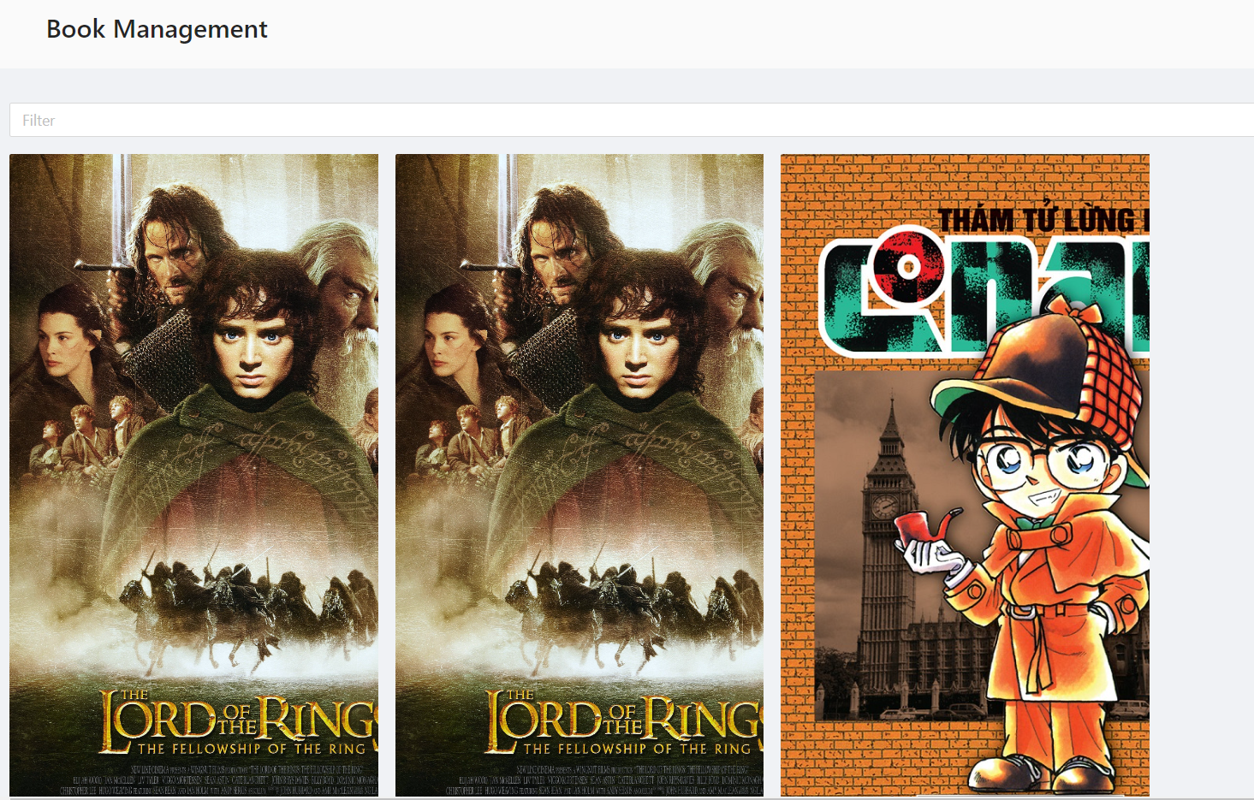
/Search <User page>
BOOK MANAGEMENT
INDEX.HTML

Slide 14
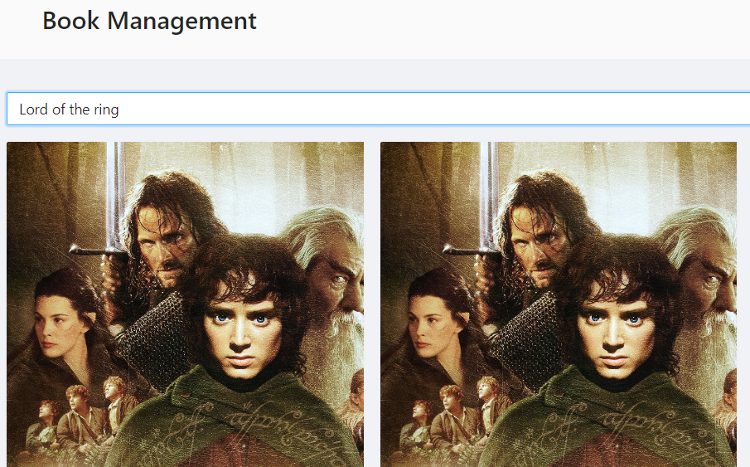
/Search <User page>
BOOK MANAGEMENT
INDEX.HTML

Slide 15
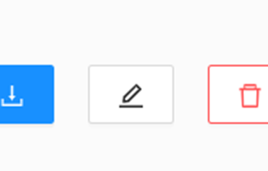
/Add , delete , edit the description of the book <User page>
BOOK MANAGEMENT
INDEX.HTML

Slide 16
/ EVALUATION
/ƯU ĐIỂM
BOOK MANAGEMENT
/ Cơ bản nắm được các bước xây dựng một website quản lý sách , thực hiện đúng quy trình.
/ Xây dựng được bố cục trang web hợp lí, bước đầu thực hiện được nghiệp vụ của hệ thống.
/NHƯỢC ĐIỂM
/ WebSite nhỏ, mang tính chất mô phỏng
/ Cơ sở dữ liệu nhỏ.
/ Chức năng chưa tối ưu.
INDEX.HTML

Slide 17

/THANKS!
BOOK MANAGEMENT
/DO YOU HAVE ANY QUESTIONS?
INDEX.HTML

